Slide 1
Zarządzanie ryzykiem w obszarze Elektronicznego Zarządzania Dokumentacją
Piotr Jóśko
Z-ca Dyrektora
Departament Społeczeństwa Informacyjnego i Informatyki
Urząd Marszałkowski Województwa Opolskiego

Slide 2
EZD jako system EFEKTYWNY?
fundament efektywnej e-administracji i realnych zmian w zakresie usprawniania urzędu
narzędzie do komunikacji z obywatelem i przedsiębiorcą oraz z innymi urzędami
Wdrożony system powinien być efektywny, z nie efektowny:
proste i wygodne narzędzie pracy dla urzędnika
transparentny - pełna przejrzystość procesu załatwiania spraw i funkcjonowania urzędu
system przynoszący konkretne korzyści i oszczędności
Wdrożenie, a wdrożenie

Slide 3


WYBÓR SYSTEMU EZD
Geneza
Doświadczenie
Ryzyka
Wdrożenie systemu EZD to proces,
wymagający koordynacji i szeregu prac przygotowawczych, opracowania precyzyjnych procedur, wewnętrznych szkoleń oraz znajomości funkcji systemu i umiejętności ich zastosowania.

Slide 4

SYSTEM EZD
Zaangażowanie
Organizacyjne
Informatyczne
85%
15%

Slide 5
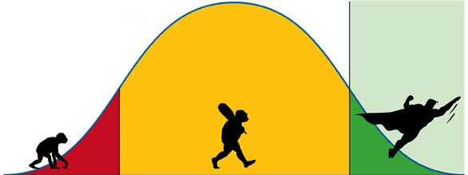
Czynnik LUDZKI

Slide 6

Czynnik LUDZKI – Marszałek / ZWO / …
Brak lub połowiczne zaangażowanie Marszałka / Zarządu
Brak świadomości korzyści płynących z wdrożenia
Zrezygnować z wdrożenia
Wyjaśnienie wątpliwości
Zmiany na „wysokim szczeblu”
Ciągłość działania
Wyjątki, specyficzność zadań itp…
Wobec wdrożenia wszyscy sią równi

Slide 7
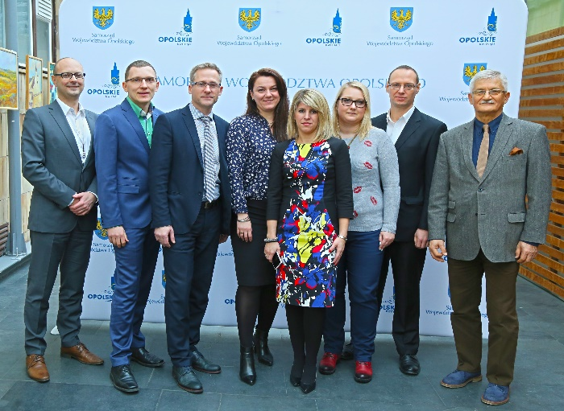
Czynnik LUDZKI – Zespół ds. EZD
Niewłaściwy skład zespołu odpowiedzialnego za wdrożenie po stronie Urzędu
Brak decyzyjności zespołu odpowiedzialnego za wdrożenie po stronie Urzędu
Brak świadomości i poparcia wdrożenia przez Marszałka / Zarząd
Umocowanie zespołu do podejmowanie wiążących i ostatecznych decyzji
Wybór zespołu. Maksymalna ilość to 12 osób.
Wsparcie Marszałka Województwa Opolskiego

Slide 8
Czynnik LUDZKI – Koordynatorzy ds. EZD
Niewłaściwe osoby pełniące funkcje koordynatorów wdrożenia
Cykliczne spotkania w celu uzyskania informacji z tzw. Dołu
Brak wsparcia Zespołu ds. wdrożenia EZD
Testy kompetencji
Szybka reakcja na kwestie problematyczne
Niskie zaangażowanie osób wdrażających system po stronie Urzędu
Dodatki specjalne

Slide 9

Czynnik LUDZKI - pracownicy
Zmiana paraliżuje
Ustawiczne szkolenia
Obawa przed zmianą
Brak powszechnego zaangażowania
Motywacja, wskazanie korzyści, zadania, testy
Dokładnie wyjaśnić, na czym polegają zmiany.

Slide 10

Czynnik ORGANIZACYJNO-PRAWNY
Brak wsparcia powdrożeniowego, dostosowywanie do zmian prawa np.: RODO
Zapisy umów
Niewłaściwe procedury
Odpowiednie zapisy w Zarządzeniach i jasne instrukcje, procedury wewnętrznych
Zbyt szybkie / wolne wdrożenie
EWOLUCJA, nie rewolucja
Procedura na wypadek awarii
dopuszczalny czas niedostępności systemu

Slide 11

Czynnik INFORMATYCZNY
Problem integracji z posiadanymi systemami
Brak zgodności systemu z posiadaną infrastrukturą
Modernizacja zasobów
Niska wydajność systemu
Testy obciążeniowe
Systemy dziedzinowe?
Zapisy w umowie o konieczności integracji z istniejącymi systemami

Slide 12
Po co nam to było?
Oszczędności
Transparentność
Uproszczenie procedur
Uporządkowanie dokumentacji
Skrócenie czasu załatwiania spraw
Raporty

Slide 13
Dziękuję za uwagę
Piotr Jóśko – p.josko@opolskie.pl
Z-ca Dyrektora - Departament Społeczeństwa Informacyjnego i Informatyki
Urząd Marszałkowski Województwa Opolskiego

